Slide 1
Program ruralnog razvoja
2017. - GODINA IZAZOVA

Slide 2
Program - status
16 mjera + TP
36 podmjera
61 tip operacije
Objavljeno do sada:
29 natječaja
ukupna alokacija natječaja = 573.195.473 € (EU = 475.257.389 / HR = 97.938.084)

Slide 3
Program status
Ugovoreno temeljem otvorenih natječaja: 208.184.495 €
Isplaćeno temeljem otvorenih natječaja: 48.468.372 €
Broj pristiglih prijava korisnika: 4.682
Vrijednost pristiglih prijava: 963.356.247 €
Broj odluka o dodjeli sredstava: 2.061
Broj odluka o isplati/ugovora: 1.504
Isplaćeno za M01,M02,M10,M11,M13,M18,M20: 191.007.422 €

Slide 4
Plan objave 2017. (predviđena sredstva)
Dostupno oko 3.401.313.400 HRK ~ 447.541.236 EUR (2.891.116.390 HRK = EPFRR dio / 510.197.010 HRK = HR dio)*
Za plaćanja za mjere za koje se plaćanje vrši po jedinici površine / uvjetnom grlu planirano dodatnih
781.557.995 HRK~102.836.578 EUR
(664.324.295 HRK = EPFRR dio / 117.233.699 HRK = HR dio)
* Za potrebe prezentacije iskazani su iznosi s univerzalnom stopom sufinanciranja 85:15%

Slide 5
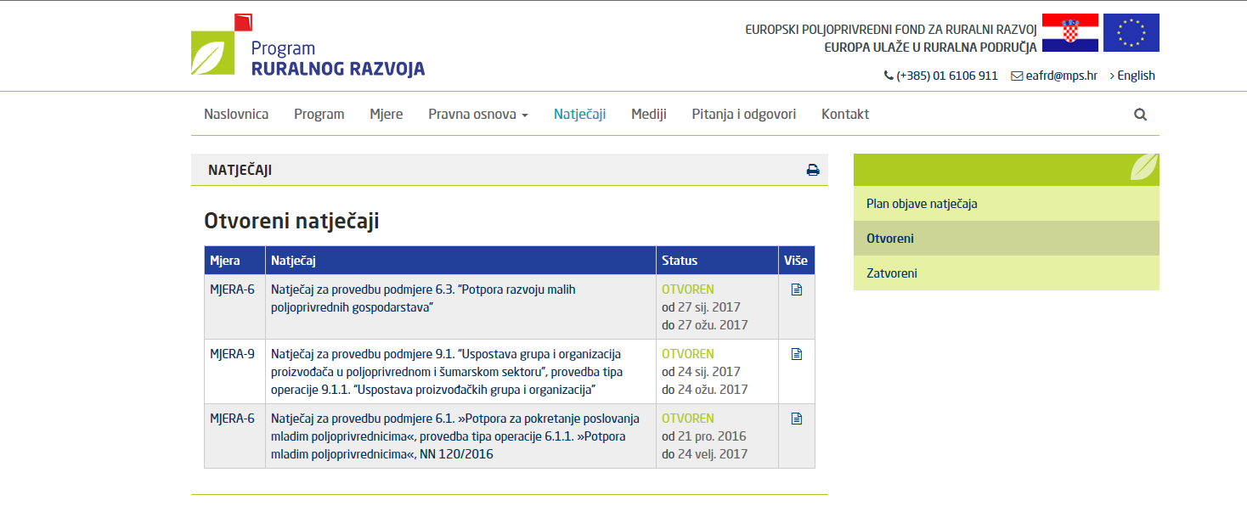
Faza 1. (1. veljače 2017.)
Objava na stranici www.ruralnirazvoj.hr

Slide 6
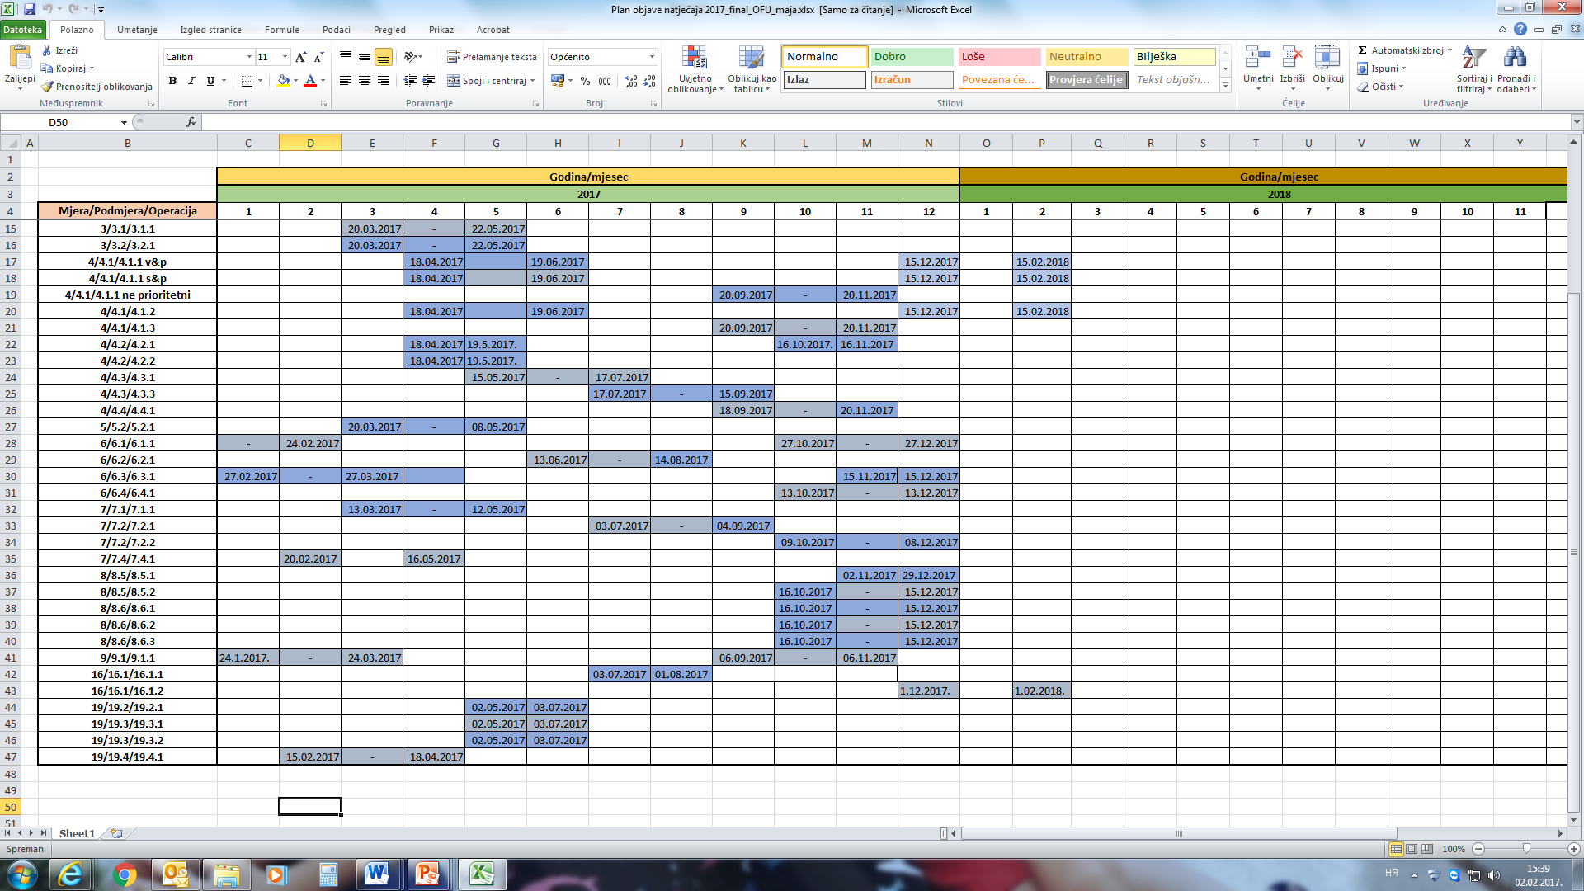

Slide 7
Plan objave 2017.
Raspisivanje 47 natječaja od čega:
  M1 & 2 – 11
  M3 - 2
  M4 - 14
  M5 - 1
  M6 - 6
  M7 - 4
  M8 - 5
  M16 - 2
  M19 - 4

Slide 8
Faza 2. (okvirno: 1. ožujka 2017.)
Uvođenje novih funkcionalnosti u Pregledniku natječaja:
Jednostavnije pretraživanje (webshop) po korisnicima, datumima, tipovima operacija…
Kalkulator za izračun broja bodova prema kriterijima odabira

Slide 9
Izmjene u radu sustava upravljanja i kontrole
Izmjena načina prijava i obrade
  Dostava inicijalnog zahtjeva za potporu uz minimalnu dokumentaciju
  Dostava potpune dokumentacije samo za korisnike/projekte na rang listi, čija je ukupna vrijednost tražene potpore unutar 150% od iznosa alocirane potpore za natječaj
  Dokumentacija
  Jasno razlučivanje dokumentacije za kontrolu prihvatljivosti korisnika, projekta i troškova
  Dostava različitih dokumenata u različitim fazama obrade (npr. građevinska dozvola više se ne dostavlja kod inicijalne prijave – dobitak na vremenu za korisnika)

Slide 10
Koraci koji slijede
Izmjena pravilnika za M4.1
  Sada definirani uvjeti prihvatljivosti: 1 – Korisnika, 2 – Projekta, 3 -Troškova
  Ugrađene NOVE odredbe postupanja
  Izbačena obvezna objava natječaja u Narodnim novinama
  Uvedene mogućnosti izmjene i poništenja natječaja
  Uveden novi sustav pitanja i odgovora – pravno obvezujući
  Razjašnjeni postupci vezani uz prigovore
  OBJAVA NAKON JAVNE RASPRAVE
2. Primjena načela iz pravilnika za M4.1 na sve ostale pravilnike
3. PROVEDBA

Slide 11
Koraci
NAKON IZMJENA ZAKONA O POLJOPRIVREDI
Izrada jedinstvenog Pravilnika za provedbu (većine) mjera PRR
Izrada uputa za prijavitelje uz pojedini natječaj

Slide 12




HVALA NA POZORNOSTI
www.ruralnirazvoj.hr
www.mps.hr

